Slide 1
Сибирь – моя Родина!

Slide 2
Я люблю свою Сибирь, Где вокруг простор и ширь. Где тайга стоит стеной, Снег лежит сплошной волной. Гряды гор и рек прозрачных, А в лесу зверья полно, Соболь, белка и куница, И лисица и олень.
Летом белые ромашки, Распустили свои шляпки. Солнце яркое над ними Освещает лес густой.
Это все моя Сибирь, Моя Родина, мой мир!

Slide 3
Первое упоминание
Первые упоминания о Сибири в России были в XII веке. В летописных записях упоминается о походах новгородских купцов на восток за добычей пушнины.

Slide 4
Но есть и более ранние записи в китайских летописях. Из них мы узнаем о том, что еще во втором тысячелетии до нашей эры Сибирь была заселена племенами, которые постоянно конфликтовали между собой. Этот факт нашел свое подтверждение и среди археологов.

Slide 5
Борьба за территорию Сибири
Ранние записи говорят о походах новгородцев к «Железным воротам» в 1032 году, кои и являлись, по утверждению ученого Соловьева, Уральскими горами. Но эти походы закончилсь разгромом новгородцев юграми, а с середины XIII века югра была колонией новгородской волости. Великий Новгород брал дань с Югры.

Slide 7
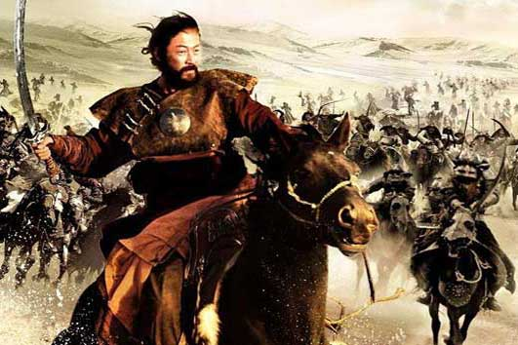
Кроме Великого Московского княжества Сибирью владела и Золотая Орда. В начале XIII века южная Сибирь находилась в подчинении сына Чингисхана, Джучи. После распада Монгольской империи в его владения вошла и юго-западная Сибирь. Было основано Тюменское ханство. Из татар и кереитов. Оно возникло в XIV веке и вначале входило в состав
Золотой Орды.

Slide 8
В 1495 году тайбугин Мухаммед разгромил Тюменское ханство и убил шибанида Ибака. В 1500 году создал Сибирское ханство объединив большую часть Западной Сибири, а столицей стал город Кашлык или другое его название Искер.

Slide 9
Сибирское ханство

Slide 10
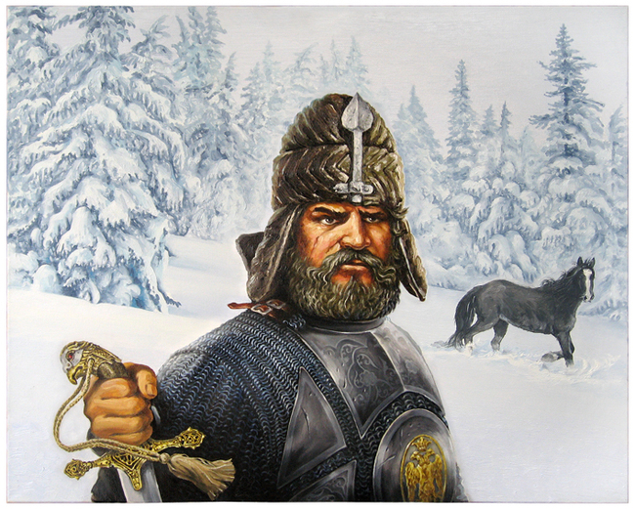
Ермак

Slide 11
XVII век – активное освоение Сибири
Завоевав земли Сибирского ханства русские начинают строительства крепостей. Появляются новые крепости, такие как Тюмень, Тобольск, Березов, и др. В XVI и XVII веках эти крепости стали городами.

Slide 12
В XVII веке поселенцы из династии Романовых и казаки начали освоение Восточной Сибири. Они совершают переход на реку Енисей и основывают там город Томск (1604 году), Красноярск (1628 году). Но на этом они не останавливаются, и уже к 1630-му году уходят на реку Лену, где появляется новые города Якутск один из них

Slide 13
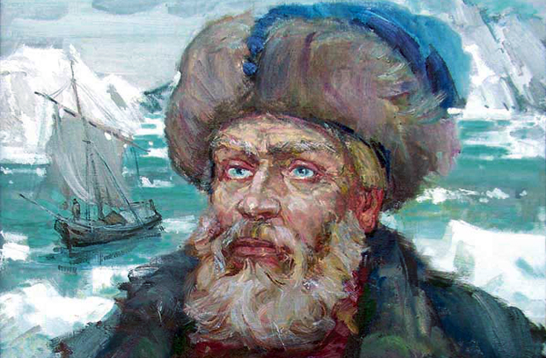
1648 г. – Семен Дежнев проходя из устья реки, Колыма в устье реки Анадырь открывает пролив разъединяющий Азию и Америку.

Slide 14
XVIII век – научное исследование края

Slide 15
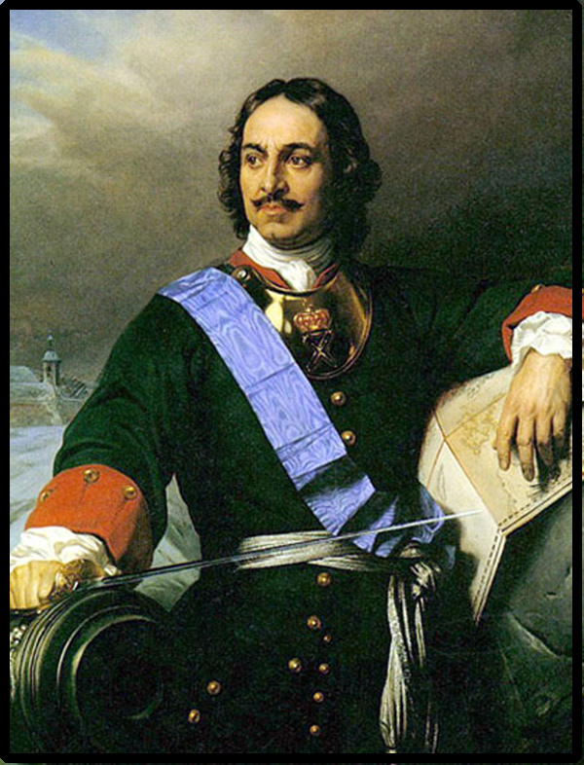
Научные исследования в Сибири начинают развиваться при Петре I. Именно он организует Великую Северную экспедицию.

Slide 16
XIX век
В 1822 году Азиатская Россия разделилась на Западно-Сибирскую и Восточно-Сибирскую. Центром Западно-Сибирского угодья был Тобольск, а Восточно-Сибирского Иркутск. При разделении такие области как Тобольская, Томская и Омская перешли к Западной Сибири, а Иркутская, Енисейская губернии, а так же Якутская область к Восточной.

Slide 17
Главным событием Сибири стало строительство Транссибирской магистрали, которая связывала Сибирь и Дальний Восток с Европейской Россией. Ее строительство начато в 1890 – 1900 годах.

Slide 18
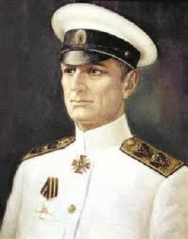
XX век
В 20-м веке Сибирь выступает как тыл во времена русско-японской войны. Сибирь продолжает развиваться. С началом Гражданской войны в Сибири свергается Советская власть, и она становится центром Белой армии во главе с ее предводителем Колчаком. Колчак устраивает в Омске свою резиденцию.

Slide 19
В 1925 году после свержения Колчака и восстановления в Сибири Советской власти начинаются преобразования. Это коснулось губерний расположенных в Сибири, их объединили в Сибирский край. Главным городом этого края стал Новосибирск, а в 1930 году он был разделен на Западно-Сибирский и Восточно-Сибирский край.

Slide 20
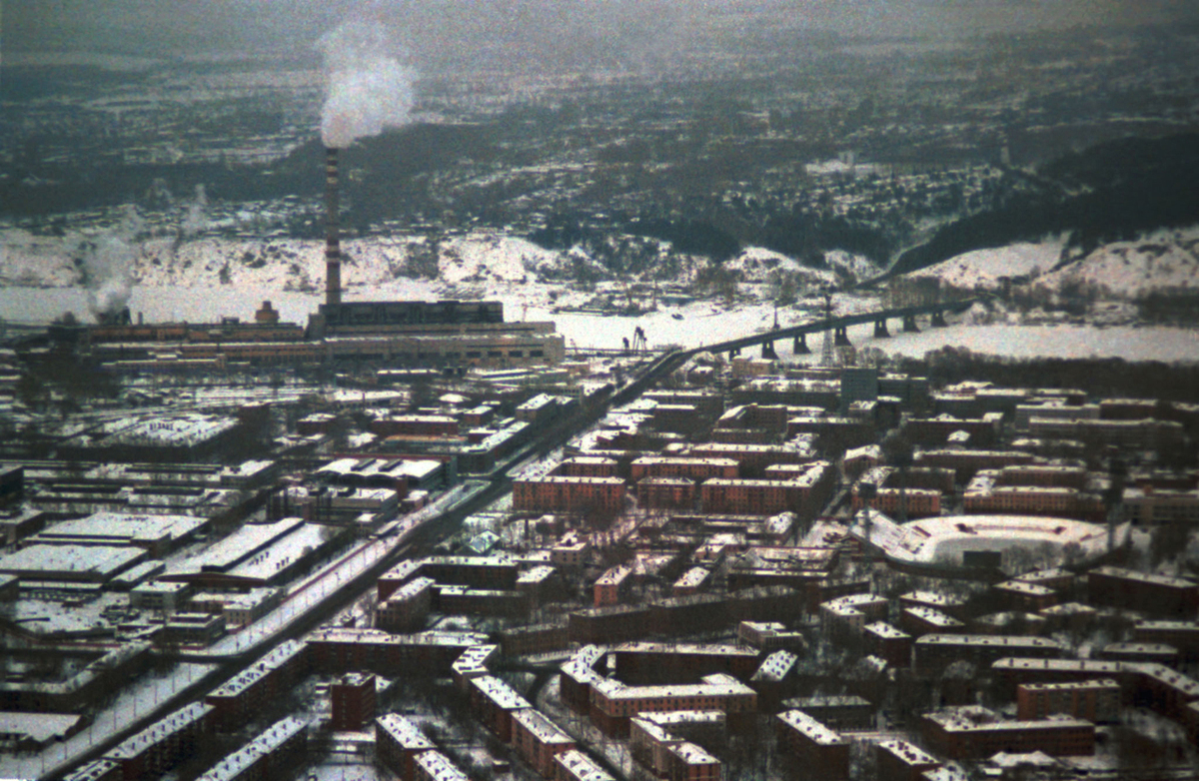
В 30 годы 20 века развивается угольная промышленность в Кузнецком угольном бассейне.

Slide 21
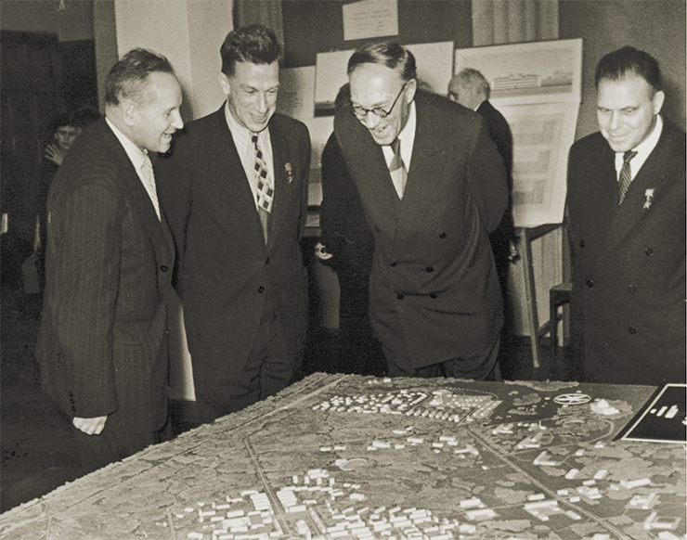
После войны в 1957 году академики М.А. Лаврентьев, С. Л. Соболев и С.А. Христианович образовывают Сибирское отделение Академии наук СССР.

Slide 22
Сибирь сегодня
Сегодня Сибирь занимает площадь равную 9 734 тыс. км2 . А это приблизительно 57% всей площади России. Ее население 23 893тыс. человек. Крупнейшими городами Сибири являются Новосибирск, Омск, Красноярск, Иркутск, Тюмень, Барнаул, Новокузнецк.

Slide 23
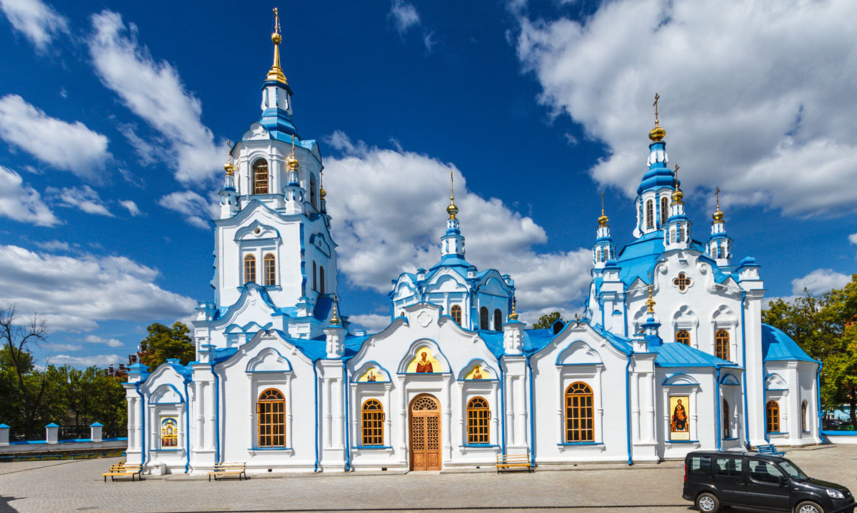
Тюмень

Slide 24
Новосибирск

Slide 25
Кемерово

Slide 26
Томск

